Slide 1

App Giovani Soci BCC
Tutorial

Slide 2
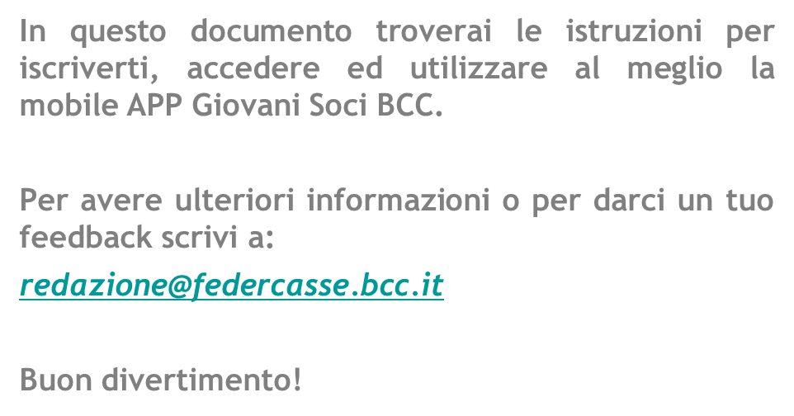

APP Giovani Soci BCC

Slide 3
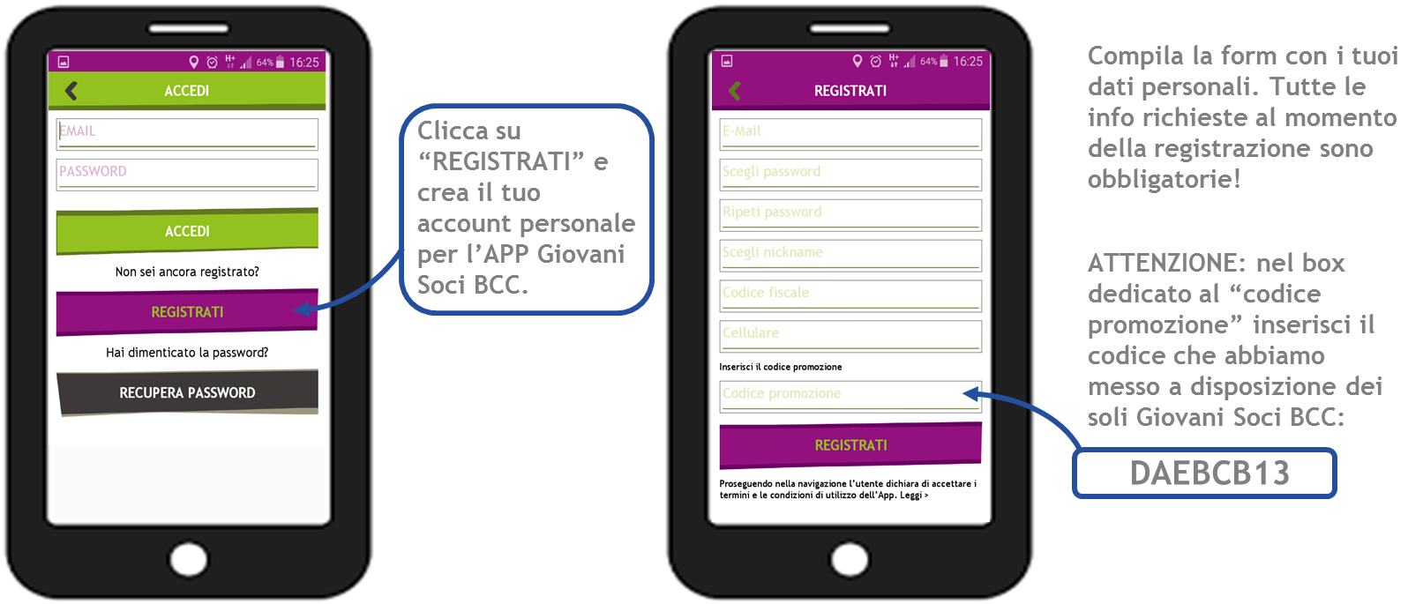
L’iscrizione

Slide 4

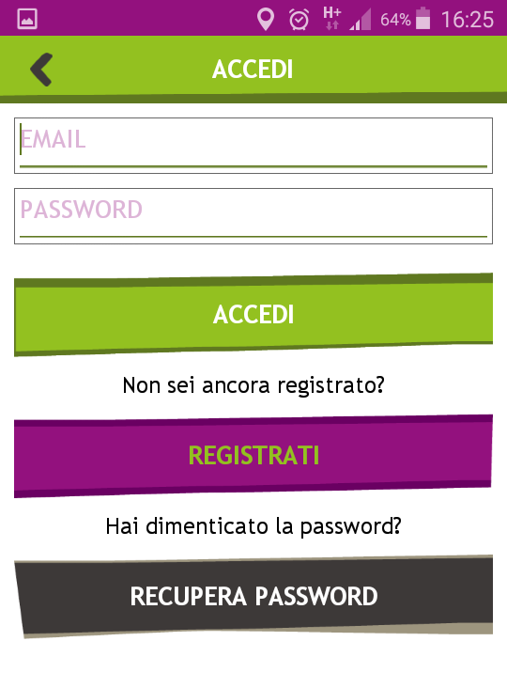
Login
Una volta registrato, per accedere alla APP inserisci email e password definite al momento della registrazione.
Se hai dimenticato la password puoi recuperarla in qualsiasi momento cliccando su “RECUPERA PASSWORD”

Slide 5
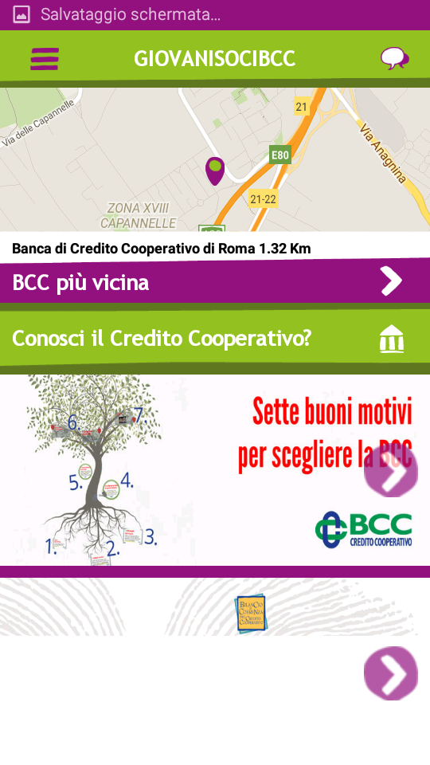
Home Page
In Home Page troverai la sezione dedicata al Trova BCC e i banner relativi alle ultime news dedicate ai Giovani Soci BCC.
ATTENZIONE: il servizio che individua la BCC più vicina al luogo dove ti trovi funziona solo se hai attivato la funzione di geolocalizzazione sul tuo dispositivo telefonico!

Slide 6
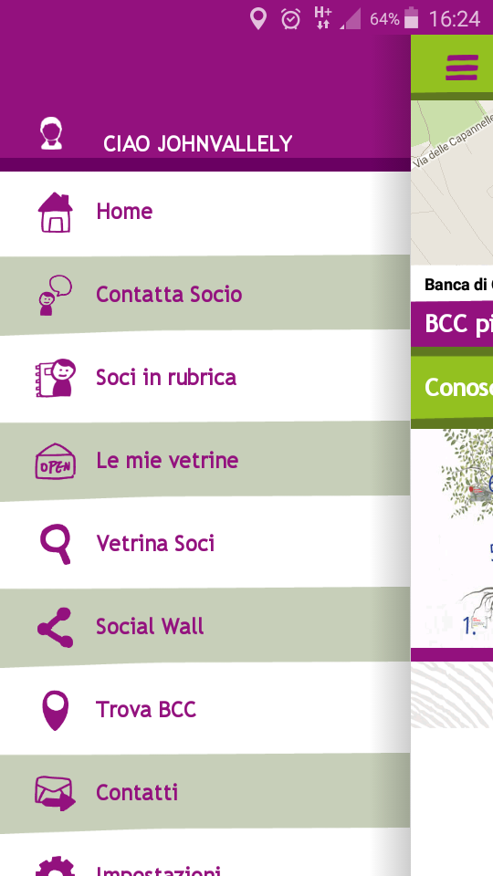
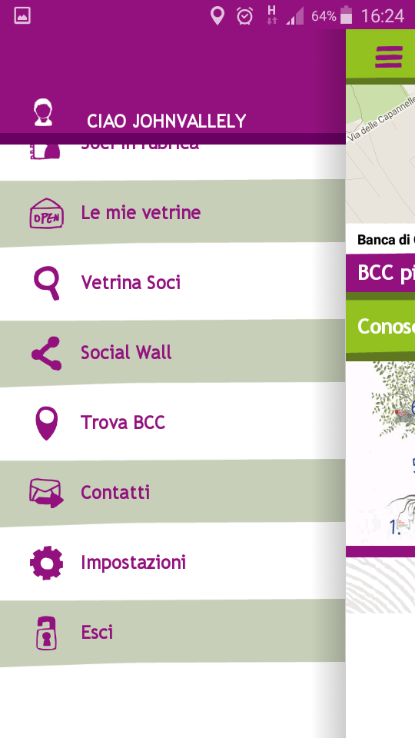
Menù
Cliccando sull’hamburger button potrai visualizzare tutte le voci del menù:
Home
Contatta Socio
Soci in rubrica
Le mie vetrine
Vetrina Soci
Social Wall
Trova BCC
Contatti
Impostazioni
Esci

Slide 7
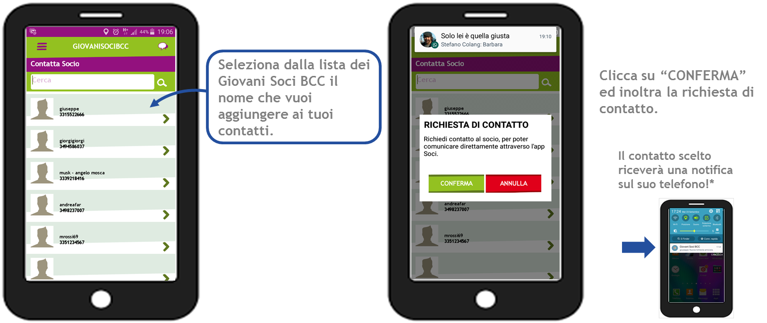
Contatta Socio
Invia una richiesta di amicizia
Tutorial App Giovani Soci BCC

Slide 8

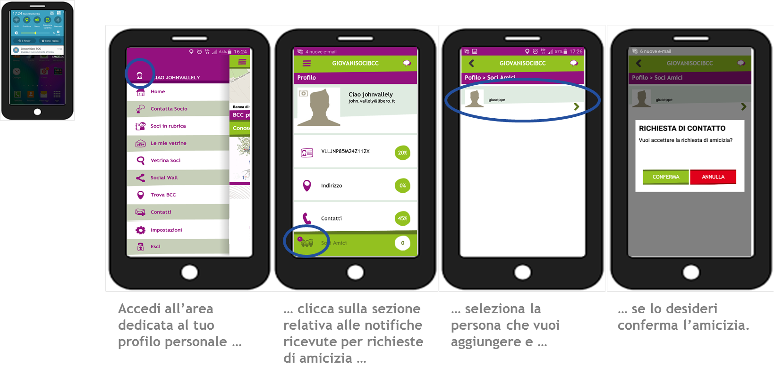
Contatta Socio
Accetta una richiesta di amicizia

Slide 9
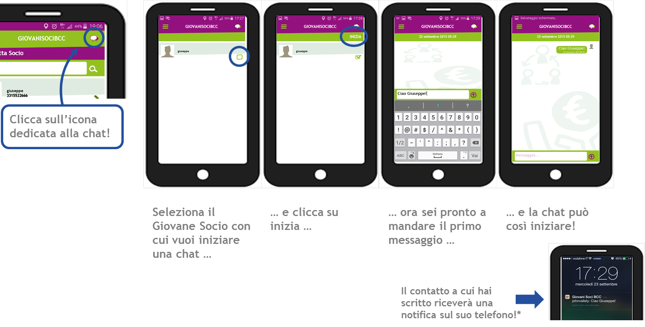
Contatta Socio
Avvia una nuova chat con un amico
* Le notifiche vengono inviate solo dagli utenti con le notifiche sul telefono attive (vedi la sezione “Impostazioni”).
Tutorial App Giovani Soci BCC

Slide 10
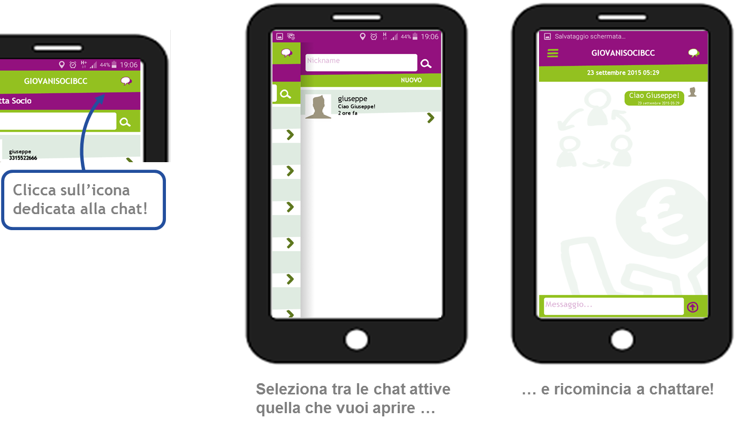
Contatta Socio
Riprendi una chat già iniziata

Slide 11

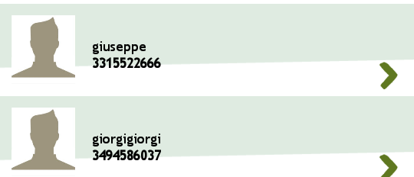
Soci in rubrica
Tramite la funzione “Soci in rubrica” avrai evidenza dei Giovani Soci BCC presenti nella tua rubrica telefonica.
In tal modo potrai essere sicuro di aggiungere ai tuoi contatti tutti i tuoi amici!

Slide 12
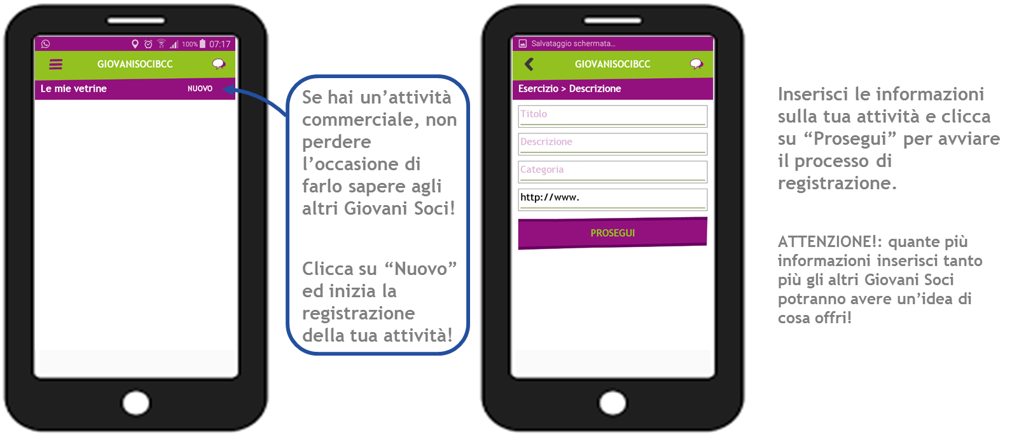
Le mie vetrine

Slide 13
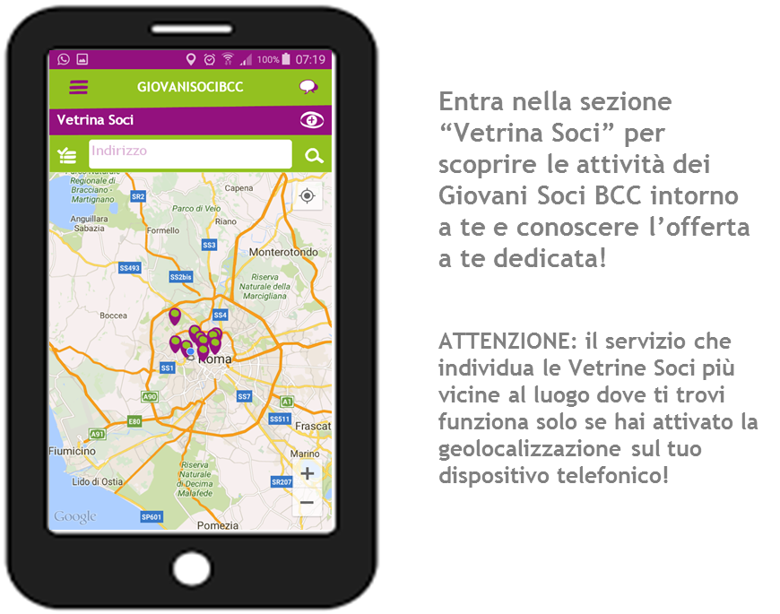
Vetrina Soci

Slide 14
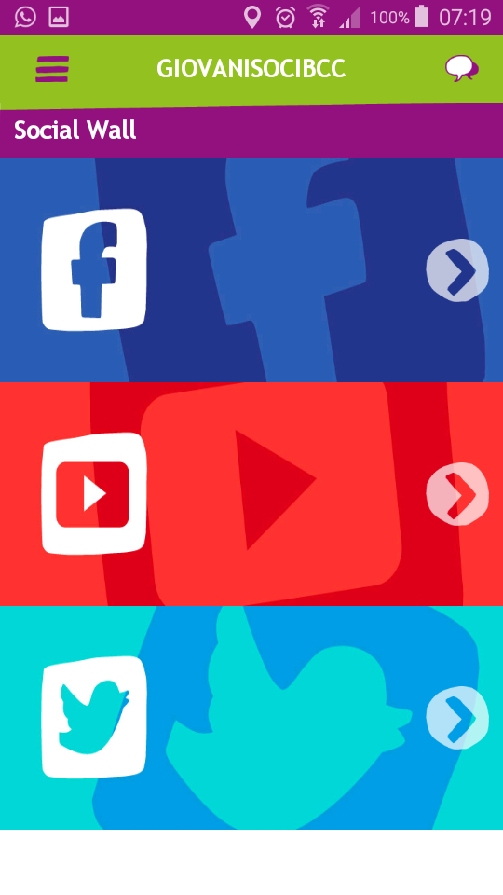
Social Wall
Con la sezione “Social Wall” non perdere l’occasione di scoprire tutti i Social nei quali i Giovani Soci BCC sono presenti!

Slide 15
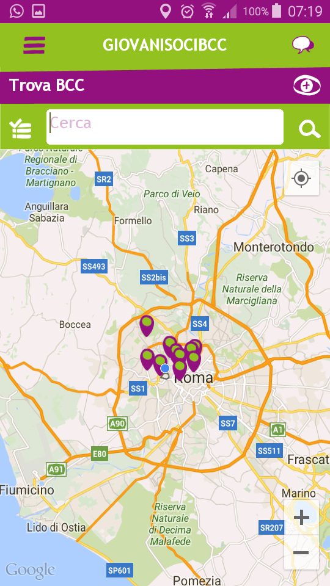
Trova BCC
Se stai cercando una BCC clicca dal menù su “Trova BCC” e scopri tutte le BCC più vicine a te.
ATTENZIONE: il servizio che individua la BCC più vicina al luogo dove ti trovi funziona solo se hai attivato la geolocalizzazione sul tuo dispositivo telefonico!

Slide 16
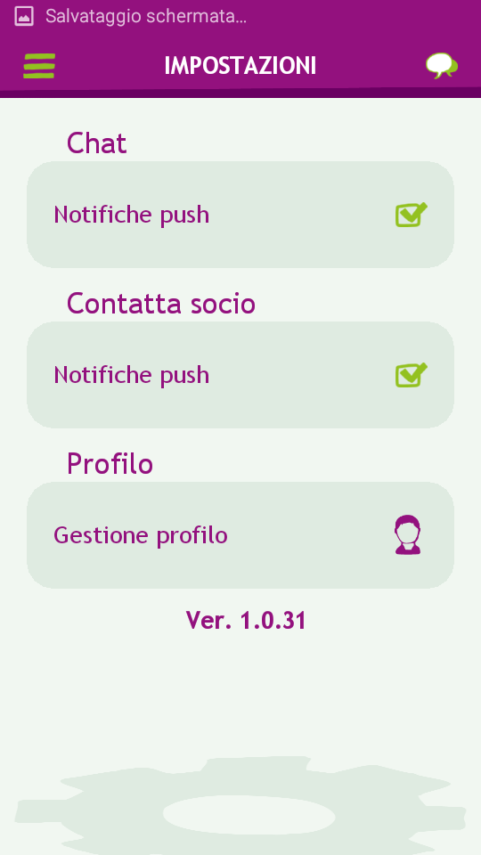
Impostazioni
Per modificare le impostazioni dell’APP entra nella sezione “Impostazioni” e modificale liberamente ed in autonomia tutte le volte che vuoi!

Slide 17

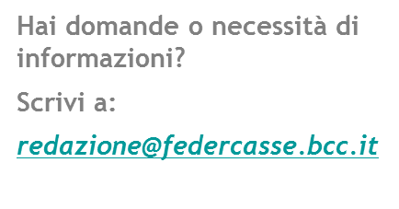
Contatti

